Slide 1
中文诗歌创作系统

Slide 2
系统简介
数据来源
模型细节
特征改进
生成改进
效果展示

Slide 3
系统简介
利用深度学习自然语言处理模型，学习《全唐诗》所录诗歌，自动创作符合要求的绝句诗歌
系统功能
五言诗生成：无输入，自由发挥创作五言诗
七言诗生成：同上
藏头诗生成：根据用户输入的1~4个字，生成对应的藏头五\七言诗

Slide 4
数据来源
原始数据：来自GitHub中华诗词数据库，采用其中《全唐诗》作为训练集（https://github.com/chinese-poetry/chinese-poetry）
数据处理
去除包含错误的诗歌，如含有“【”，“_”等
去掉过长和过短的诗歌，以使模型学习主要的诗歌创作技巧
去除标点符号

Slide 5
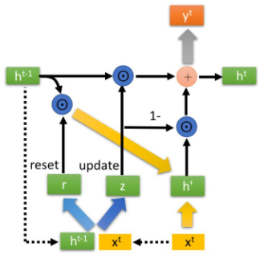
模型细节
所用模型：GRU
模型简介：
RNN的一种，用以处理和生成序列
对LSTM的改进，使用同一门控控制遗忘和记忆，有更高的训练效率
训练过程：
将诗的生成看成一个自回归过程，即认为诗是由字构成的序列，下一个字的生成只与前面的字有关
训练模型，根据当前序列状态生成下一个字
超参数选择：
单层网络，隐变量数=256

Slide 6
特征改进
word embedding 方法
将字视为向量，在高维空间中使不同字的意义能够充分体现
采用在《四库全书》上预训练的embedding，生成300维字向量（http://aclweb.org/anthology/P18-2023）
position embedding 方法：
将字在句中的位置信息也作为特征，充分利用诗歌的格式要求
能够有效的提高诗句的整体性，降低断句错误发生的概率
采用《Attention is All You Need》中的方法，生成100维位置向量

Slide 7
生成改进
采用概率选字方法
在模型给出的下一个字的可能选择里，依概率选取top5中的一个
减少叠字的过度利用，增加诗歌自动创作的新颖性
选优方法：
根据要求同时创作多首诗歌，择优作为最终结果
考虑句间的重复度，提高生成诗歌的可读性

Slide 8
效果展示
五言绝句
玉照上阳宫，清秋凝素风，日寒人未到，云尽雁还来
七言绝句
月落寒天末风清，夜深吹落向南平，故人世乱唯应见，此夕空流万里情
藏头诗
小径微凉风，鸟来林下生，依稀有相思，人事竟无情
我有相思物，爱君花下衣，调琴一别曲，参差不见稀

Slide 9
效果展示-分析
句内通顺
生成诗歌句内通顺，意思清楚
句间连贯
句间意象连贯，不会出现不和逻辑的跳跃
善用押韵
可以使用押韵增强美感，如第二、第四首
不用押韵时能够有出彩之处，如 “有相思” 对 “竟无情”， “人未到” 对 “雁还来”
特殊名词
能够学到一些固定名词，如 “上阳宫” （唐代大型宫殿建筑群）、“相似物” （指红豆）

